Slide 1
স্বাগতম

Slide 2
শিক্ষক পরিচিতি
পার্থ সরকার
সহকারী শিক্ষক
ফুলহরি মাধ্যমিক বিদ্যালয়
ঝিনাইদহ।

Slide 3
পাঠ পরিচিতি
শ্রেনী - ৭ম
বিষয়- বিজ্ঞান
অধ্যায়-১৪
অধ্যায়ের নাম-জলবায়ু পরিবর্তন

Slide 4
শিখন ফল
১।গ্রীন হাউজ কাকে বলে তা জানতে পারবে।
২।গ্রীন হাউজ প্রভাব ও গ্যাস কাকে বলে তা বলতে পারবে ।
৩।গ্রীন হাউজ গ্যাসের উৎস ও কারণ জানতে পারবে।
৪।গ্রীন হাউজ প্রভাবের প্রতিক্রিয়া ও নিয়ন্ত্রনের উপায় ব্যাখ্যা করতে পারবে।

Slide 5
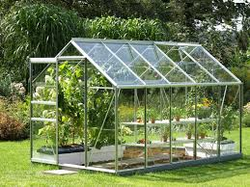
চিত্রটি দেখ
গ্রীন হাউজ কি ?
নিয়ন্ত্রিত উত্তাপ ও আর্দ্রতায় ফুল,ফল,শাক-সবজি ইত্যাদি চাষের জন্য শীতপ্রধান দেশে যে স্বচ্ছ কাচের ঘর ব্যবহ্রত হয় তাকে গ্রীন হাউজ বলে। সংক্ষেপে কাচের তৈরি ঘরকে গ্রীন হাউজ বলে।

Slide 6
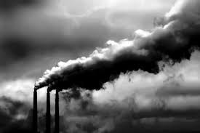
চিত্রটি দেখ
গ্রীন হাউজ প্রভাব কি ?
যে সকল কারণে পৃথিবীর গড় তাপমাত্রা বেড়ে যায় তাকে গ্রীন হাউজ প্রভাব বলে।

Slide 7
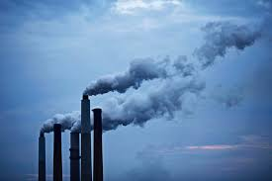
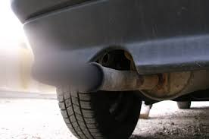
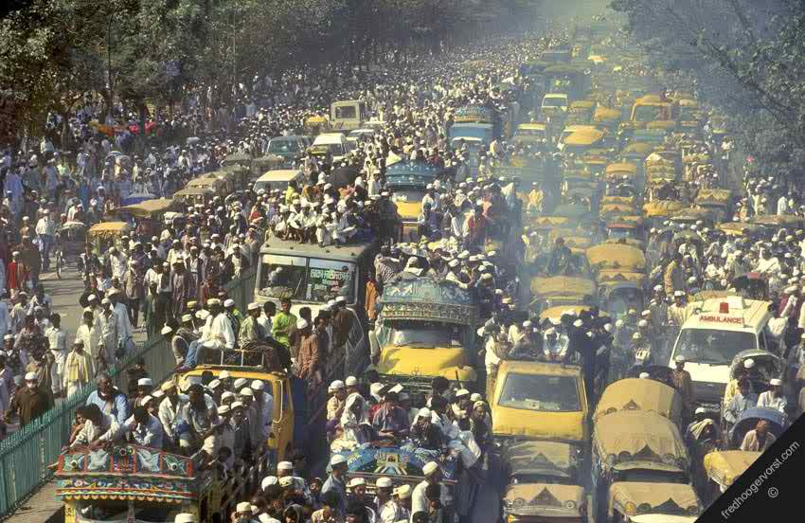
চিত্রগুলো
দেখ

Slide 8
চিত্রগুলো কিসের
গ্রীন হাউজ গ্যাসের উৎস

Slide 9
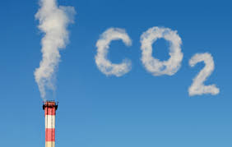
চিত্রটি দেখ
গ্রীন হাউজ গ্যাসগুলো কি কি
গ্রীন হাউজ গ্যাসগুলো হল—কার্বন-ডাই-অক্সাইড,মিথেন,সি এফ সি,নাইট্রোজেন-ডাই-অক্সাইড ইত্যাদি।

Slide 10
একক কাজ
১ । গ্রীন হাউজ কাকে বলে ?
২ । গ্রীন হাউজ গ্যাস গুলো কি কি?
৩। গ্রীন হাউজ গ্যাসের উৎস কি কি?

Slide 11
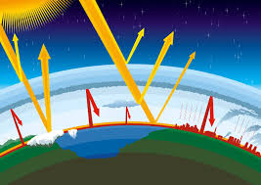
গ্রীন হাউজ প্রভাবের প্রতিক্রিয়া
ভূ-পৃষ্টের তাপমাত্রা বেড়ে যাওয়া

Slide 12
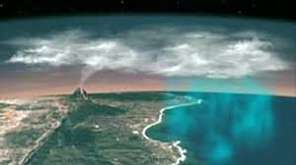
সমুদ্র পৃষ্টের উচ্চতা বৃদ্ধি পেয়ে পৃথিবীর অনেক নিম্নাঞ্চল পানিতে তলিয়ে যায়।

Slide 13
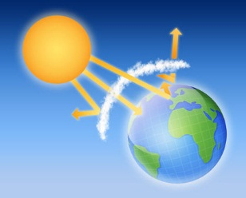
ওজোন স্তর ক্ষয় প্রাপ্ত হয়ে সূর্যের অতিবেগুনি রশ্মি পৃথিবীতে প্রবেশ করে মারান্তক ক্ষতি সাধন করে।

Slide 14
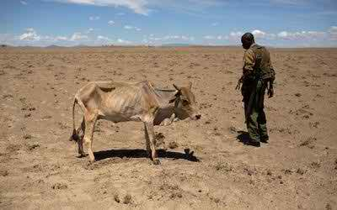
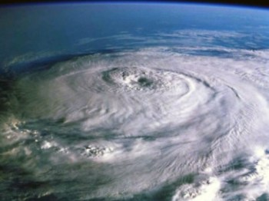
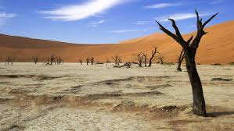

Slide 15
মরুভুমির সৃষ্টি,জলোচ্ছাস,ঘূর্নিঝড়,বন্যা,খরা ইত্যাদি হয়।

Slide 16
নিয়ন্ত্রনের উপায়
১।ব্যাপক হারে বনায়ন সৃষ্টি করে পরিবেশের ভারসাম্য রক্ষা করতে হবে।
২ । ইটের ভাটায় গাছের পরিবর্তে প্রাকৃতিক গ্যাস ব্যবহার করতে হবে।
৩। মটর গাড়ি,কলকারখানা থেকে নির্গত ধোয়া ফিল্টার করে বায়ুমন্ডলে ছাড়তে হবে।
৪। জনসংখ্যার বৃদ্ধি রোধ করতে হবে।

Slide 17
দলীয় কাজ
বিশ্ব উষ্ণায়নে গ্রীন হাউজ গ্যাসের প্রভাব

Slide 18
মূল্যায়ন
গ্রীন হাউজ গ্যাস কি?
গ্রীন হাউজ প্রভাব কাকে বলে ?
এর প্রভাবে কি ক্ষতি হয় ?

Slide 19
বাড়ির কাজ
গ্রীন হাউজ প্রভাব প্রতিকারের উপায় সমূহ আলোচনা কর ।

Slide 20
ধন্যবাদ

